Slide 1
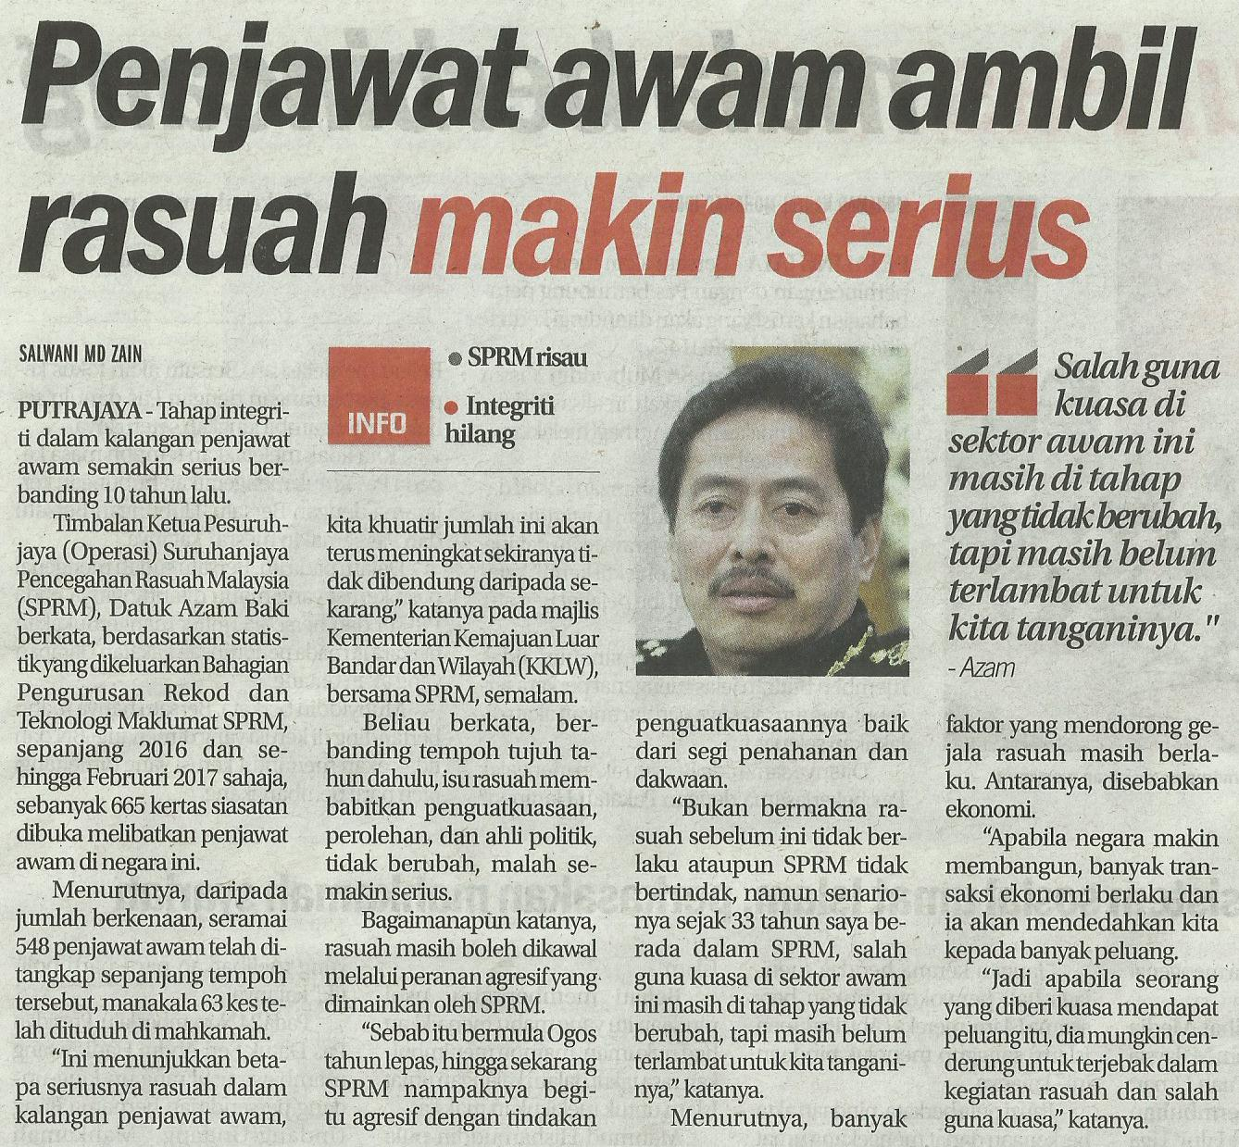
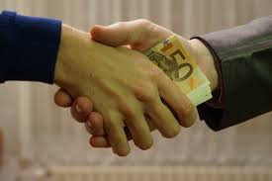
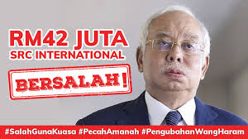
ETIKA RASUAH DALAM PEMBANGUNAN EKONOMI NEGARA

Slide 2
Maksud Pembangunan
Usaha untuk mencapai kemajuan dan perkembangan dalam pelbagai bidang negara seperti ekonomi, politik dan sosial
Maksud Rasuah
Sesuatu kegiatan atau pembuatan menawarkan sesuatu sama ada wang atau hadiah yang bernilai kepada seseorang yang mempunyai kuasa yang besar untuk memberi keuntungan kepada pemberi rasuah dengan mengabaikan peraturan atau undang-undang

Slide 3
Masyarakat sering mendengar berita berkaitan dengan peningkatan kadar kemiskinan
Banyak negara sedang mengalami masalah rasuah yang berleluasa
PENGENALAN
Menitikberatkan kepentingan rasuah dalam kalangan masyarakat
Masyarakat dapat mengaitkan isu tentang punca, kesan dan langkah untuk membendung rasuah

Slide 4
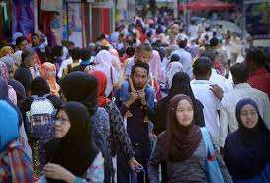
2.0 Objektif Kajian
Mendapatkan maklumbalas dan pandangan masyarakat punca rasuah.
Membincangkan kesan rasuah terhadap pembangunan ekonomi negara.
Mengetahui langkah menangani isu rasuah untuk membangunkan ekonomi negara.

Slide 5
3.0 PERSOALAN Kajian
Apakah maklumbalas dan pandangan masyarakat punca rasuah?
Apakah kesan jika mengamalkan rasuah terhadap pembangunan ekonomi negara?
Apakah langkah menangani masalah rasuah untuk membangunkan ekonomi negara?

Slide 6
Memahami tanggungjawab dan peranan mereka dalam membendung isu rasuah
Mengetahui faktor dan kesan isu rasuah dalam pembangunan ekonomi negara
4.0 KEPENTINGAN KAJIAN
Meluaskan ilmu pengetahuan tentang isu rasuah dan pembangunan ekonomi negara melalui kajian ini
Masyarakat dapat lebih memahami kepentingan mereka terhadap negara melalui kajian ini

Slide 7
Wei (2008)
Keith dan Gonzola (2008)
Gunu dan Ajoke (2013)
Kajian Lepas
Niloy, Emranul dan Keith (2010)
Nik Rosnah Wan Abdullah (2010)

Slide 8
Metodologi Kajian
Membuka mesyuarat untuk mengetahui masalah yang dihadapi di Malaysia
Mengetahui tajuk, objektif dan persoalan kajian
Membincang tentang soalan dalam borang soal selidik
Menyedarkan borang soal selidik melalui media sosial
Menghantar maklumat yang sedia ada untuk disemak
Bermesyuarat untuk mengkaji kepentingan dan kajian lepas
Mendapatkan semula borang soal selidik
Menganalisis maklumat yang sedia ada dengan menggunakan graf dan carta pai
Membuat kesimpulan dan hantar kajian

Slide 9
DAPATAN KAJIAN DAN PERBINCANGAN KAJIAN

Slide 10
Soal Selidik Latar Belakang Demografi Responden
Antara aspek yang meliputi dapatan latar belakang demografi responden ialah; - Jantina - Umur - Pekerjaan - Kaum

Slide 11
Jantina | Bilangan Responden
Lelaki | 37
Perempuan | 53
Responden Mengikut Jantina

Slide 12
Umur | Bilangan Responden
Bawah 21 tahun | 86
21 hingga 30 tahun | 4
31 hingga 40 tahun | 0
41 hingga 50 tahun | 0
51 hingga 60 tahun | 0
Responden Mengikut Umur

Slide 13
Pekerjaan | Bilangan Responden
Pelajar | 87
Bekerja sendiri | 2
Tidak bekerja | 1
Kakitangan Kerajaan | 0
Pekerja swasta | 0
Responden Mengikut Pekerjaan

Slide 14
Kaum | Bilangan Responden
Melayu | 61
Cina | 19
India | 10
Responden Mengikut KAUM

Slide 15
Soal Selidik Persepi Masyarakat Berkenaan Punca Isu Rasuah
Pendapat masyarakat mengenai tahap kepentingan etika masyarakat dalam membendung isu rasuah.
Mengikut skala:
Sangat tidak setuju
Tidak setuju
Neutral
Setuju
Sangat setuju

Slide 16
Skala | Bilangan Responden
1 | 2
2 | 0
3 | 5
4 | 17
5 | 66
Pendapat masyarakat mengenai tahap kepentingan etika masyarakat dalam ISU RASUAH

Slide 17
Soal Selidik Persepi Masyarakat Berkenaan Punca Isu Rasuah
Pendapat masyarakat tentang punca kurangnya kesedaran terhadap isu rasuah
Mengikut skala:
Sangat tidak setuju
Tidak setuju
Neutral
Setuju
Sangat setuju

Slide 18
Skala | Bilangan Responden
1 | 4
2 | 4
3 | 19
4 | 40
5 | 23
Kurang ilmu pengetahuan tentang isu rasuah

Slide 19
Skala | Bilangan Responden
1 | 0
2 | 2
3 | 7
4 | 29
5 | 52
Menganggap rasuah sebagai perkara biasa

Slide 20
Skala | Bilangan Responden
1 | 0
2 | 0
3 | 9
4 | 35
5 | 46
Tidak mementingkan isu sekeliling

Slide 21
Skala | Bilangan Responden
1 | 0
2 | 3
3 | 23
4 | 33
5 | 31
Kurang inisiatif daripada kerajaan

Slide 22
Soal Selidik Persepi Masyarakat Berkenaan Punca Isu Rasuah
Punca masih terdapat golongan masyarakat yang melibatkan diri dalam rasuah.
Mengikut skala:
Sangat tidak setuju
Tidak setuju
Neutral
Setuju
Sangat setuju

Slide 23
Skala | Bilangan Responden
1 | 0
2 | 2
3 | 4
4 | 16
5 | 68
SIKAP TAMAK

Slide 24
Skala | Bilangan Responden
1 | 0
2 | 2
3 | 10
4 | 26
5 | 49
Memudahkan urusan

Slide 25
Skala | Bilangan Responden
1 | 0
2 | 1
3 | 3
4 | 39
5 | 47
Terdapat banyak kesempatan

Slide 26
Skala | Bilangan Responden
1 | 9
2 | 11
3 | 38
4 | 19
5 | 13
Amalan Tradisional

Slide 27
Soal Selidik Pandangan Masyarakat Terhadap Pembangunan Ekonomi Negara Kesan dari Isu Rasuah
Pendapat masyarakat sama ada isu rasuah memberikan impak yang besar terhadap pembangunan negara atau sebaliknya.
Mengikut skala:
Sangat tidak setuju
Tidak setuju
Neutral
Setuju
Sangat setuju

Slide 28
Skala | Bilangan Responden
1 | 1
2 | 1
3 | 3
4 | 17
5 | 68
Impak rasuah terhadap negara

Slide 29
Soal Selidik Pandangan Masyarakat Terhadap Pembangunan Ekonomi Negara Kesan dari Isu Rasuah
Pandangan masyarakat mengenai bidang ekonomi yang mempunyai risiko yang tinggi terdedah kepada isu rasuah.
Mengikut skala:
Sangat tidak setuju
Tidak setuju
Neutral
Setuju
Sangat setuju

Slide 30
Skala | Bilangan Responden
1 | 0
2 | 1
3 | 13
4 | 20
5 | 56
Bidang Perkhidmatan

Slide 31
Skala | Bilangan Responden
1 | 1
2 | 4
3 | 44
4 | 25
5 | 16
Bidang Pelancongan

Slide 32
Skala | Bilangan Responden
1 | 1
2 | 0
3 | 17
4 | 34
5 | 38
Bidang Pembinaan

Slide 33
Skala | Bilangan Responden
1 | 2
2 | 16
3 | 38
4 | 28
5 | 16
Bidang Pertanian

Slide 34
Soal Selidik Pandangan Masyarakat Terhadap Pembangunan Ekonomi Negara Kesan dari Isu Rasuah
Kesan terhadap pembangunan ekonomi negara jika sesebuah negara mempunyai kadar rasuah yang tinggi.
Mengikut skala:
Sangat tidak setuju
Tidak setuju
Neutral
Setuju
Sangat setuju

Slide 35
Skala | Bilangan Responden
1 | 0
2 | 3
3 | 13
4 | 29
5 | 45
Penurunan mata wang negara

Slide 36
Skala | Bilangan Responden
1 | 0
2 | 2
3 | 6
4 | 26
5 | 56
Kehilangan keyakinan pelabur asing

Slide 37
Skala | Bilangan Responden
1 | 0
2 | 1
3 | 14
4 | 20
5 | 55
Peningkatan kadar kemiskinan

Slide 38
Skala | Bilangan Responden
1 | 0
2 | 1
3 | 11
4 | 27
5 | 51
Penurunan daya saing negara

Slide 39
Soal Selidik Langkah Menangani Rasuah untuk Membangunkan Ekonomi Negara
Tindakan serta penyelesaian yang akan dilakukan oleh masyarakat sekiranya terdapat isu rasuah di tempat kerja atau sekeliling.
Mengikut skala:
Sangat tidak setuju
Tidak setuju
Neutral
Setuju
Sangat setuju

Slide 40
Skala | Bilangan Responden
1 | 1
2 | 4
3 | 15
4 | 42
5 | 28
Menegur pihak tersebut

Slide 41
Skala | Bilangan Responden
1 | 0
2 | 0
3 | 8
4 | 23
5 | 59
Melaporkan kepada orang yang bertanggungjawab

Slide 42
Skala | Bilangan Responden
1 | 35
2 | 18
3 | 16
4 | 7
5 | 14
Mengamalkan sikap tidak ambil peduli

Slide 43
Skala | Bilangan Responden
1 | 57
2 | 8
3 | 6
4 | 5
5 | 14
Melibatkan diri dalam kes rasuah jika mendatangkan keuntungan kepada diri sendiri

Slide 44
Soal Selidik Langkah Menangani Rasuah untuk Membangunkan Ekonomi Negara
Etika yang penting untuk diamalkan oleh masyarakat dalam membendung isu rasuah.
Mengikut skala:
Sangat tidak setuju
Tidak setuju
Neutral
Setuju
Sangat setuju

Slide 45
Skala | Bilangan Responden
1 | 0
2 | 0
3 | 6
4 | 15
5 | 69
Integriti

Slide 46
Skala | Bilangan Responden
1 | 0
2 | 0
3 | 2
4 | 14
5 | 74
Keadilan

Slide 47
Skala | Bilangan Responden
1 | 0
2 | 0
3 | 1
4 | 11
5 | 78
Bertanggungjawab

Slide 48
Skala | Bilangan Responden
1 | 0
2 | 0
3 | 2
4 | 16
5 | 72
Keberanian

Slide 49
Soal Selidik Langkah Menangani Rasuah untuk Membangunkan Ekonomi Negara
Pendapat masyarakat mengenai tindakan wajar yang perlu dilakukan oleh pihak berkuasa bagi mengatasi isu rasuah.
Mengikut skala:
Sangat tidak setuju
Tidak setuju
Neutral
Setuju
Sangat setuju

Slide 50
Skala | Bilangan Responden
1 | 0
2 | 0
3 | 1
4 | 10
5 | 79
Menguatkuasakan undang-undang

Slide 51
Skala | Bilangan Responden
1 | 0
2 | 1
3 | 1
4 | 26
5 | 62
Mendidik warganegara tentang ilmu etika sejak kecil

Slide 52
Skala | Bilangan Responden
1 | 0
2 | 0
3 | 6
4 | 27
5 | 57
Meningkatkan kesedaran masyarakat melalui kempen

Slide 53
Skala | Bilangan Responden
1 | 0
2 | 1
3 | 6
4 | 25
5 | 57
Mengurangkan karenah birokrasi

Slide 54
kesimpulan

Slide 55
